Slide 1
Como obter o comprimento de um dos lados de um triângulo retângulo.

Slide 2
$$5$$
$$?$$
$$20$$
$$?$$
$$6$$
$$12$$
$$4$$
$$8$$
$$?$$
$$6$$
$$?$$
$$?$$
$$4$$
$$?$$
$${30}^{o}$$
$${30}^{o}$$
$${30}^{o}$$
$$10$$
$$?$$
$$20$$
$$12$$
$${30}^{o}$$
$${30}^{o}$$
$${30}^{o}$$
$$10$$
$$?$$
$$?$$

Slide 3
Teorema de Pitágoras
$$a^{2}=b^{2}+c^{2}$$
$$a$$
$$b$$
$$c$$

Slide 4
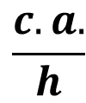
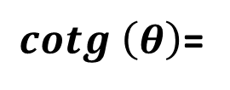
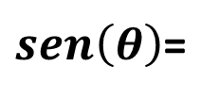
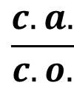
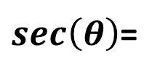
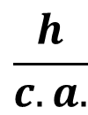
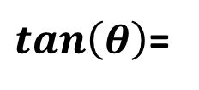
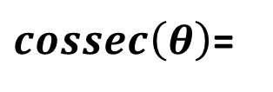
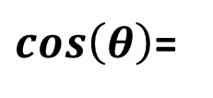
$$Razões Trigonométricas$$
$$h$$
$$c.o.$$
$$θ$$
$$c.a.$$
$sen\left(θ\right)$=
$$\frac{c.o.}{h}$$
$$\frac{c.a.}{h}$$
$$\frac{c.o.}{c.a}$$
$cos\left(θ\right)$=
$tan\left(θ\right)$=
$$\frac{h}{c.o.}$$
$cossec\left(θ\right)$=
$$\frac{h}{c.a.}$$
$$\frac{c.a.}{c.o.}$$
$sec\left(θ\right)$=
$cotg \left(θ\right)$=

Slide 5
$$5$$
$$?$$
$$20$$
$$?$$
$$6$$
$$12$$
$$4$$
$$8$$
$$?$$
$$6$$
$$?$$
$$?$$
$$4$$
$$?$$
$${30}^{o}$$
$${30}^{o}$$
$${30}^{o}$$
$$10$$
$$?$$
$$20$$
$$12$$
$${30}^{o}$$
$${30}^{o}$$
$${30}^{o}$$
$$10$$
$$?$$
$$?$$

Slide 6
$$5$$
$$?$$
$$20$$
$$x$$
$$12$$
$$?$$
$$6$$
$$4$$
$$8$$
$$?$$
$$5^{2}$$
$$=$$
$$x^{2}$$
$$+$$
$$4^{2}$$
$$25$$
$$=$$
$$x^{2}$$
$$+$$
$$16$$
$$−x^{2}$$
$$=$$
$$16$$
$$−$$
$$25$$
$$−x^{2}$$
$$=$$
$$−$$
$$9$$
$$x^{2}$$
$$=$$
$$9$$
$$x$$
$$=$$
$$\sqrt{9}$$
$$x$$
$$=$$
$$3$$

Slide 7
$$y$$
$$5$$
$$?$$
$$20$$
$$x$$
$$6$$
$$12$$
$$4$$
$$8$$
$$?$$
$$5^{2}$$
$$=$$
$$x^{2}$$
$$+$$
$$4^{2}$$
$$y^{2}$$
$$=$$
$$6^{2}$$
$$+$$
$$8^{2}$$
$$25$$
$$=$$
$$x^{2}$$
$$+$$
$$16$$
$$y^{2}$$
$$=$$
$$36$$
$$+$$
$$64$$
$$y^{2}$$
$$=$$
$$−x^{2}$$
$$=$$
$$16$$
$$−$$
$$25$$
$$100$$
$$−x^{2}$$
$$=$$
$$−$$
$$y$$
$$=$$
$$\sqrt{100}$$
$$9$$
$$x^{2}$$
$$=$$
$$y$$
$$=$$
$$10$$
$$9$$
$$x$$
$$=$$
$$\sqrt{9}$$
$$x$$
$$=$$
$$3$$

Slide 8
$$y$$
$$5$$
$$20$$
$$x$$
$$6$$
$$12$$
$$4$$
$$8$$
$$z$$
$$?$$
$$5^{2}$$
$$=$$
$$x^{2}$$
$$+$$
$$4^{2}$$
$$y^{2}$$
$$=$$
$$6^{2}$$
$$+$$
$$8^{2}$$
$${20}^{2}$$
$$=$$
$$z^{2}$$
$$+$$
$${12}^{2}$$
$$25$$
$$=$$
$$x^{2}$$
$$+$$
$$16$$
$$y$$
$$=$$
$$36$$
$$+$$
$$64$$
$$400$$
$$=$$
$$z^{2}$$
$$+$$
$$144$$
$$y^{2}$$
$$=$$
$$−z^{2}$$
$$=$$
$$144$$
$$−$$
$$−x^{2}$$
$$=$$
$$16$$
$$−$$
$$25$$
$$100$$
$$400$$
$$−z^{2}$$
$$=$$
$$−$$
$$−x^{2}$$
$$=$$
$$−$$
$$y$$
$$=$$
$$\sqrt{100}$$
$$256$$
$$9$$
$$z^{2}$$
$$=$$
$$x^{2}$$
$$=$$
$$y$$
$$=$$
$$10$$
$$256$$
$$9$$
$$x$$
$$=$$
$$\sqrt{9}$$
$$z$$
$$=$$
$$\sqrt{256}$$
$$x$$
$$=$$
$$3$$
$$z$$
$$=$$
$$16$$

Slide 9
$$5$$
$$?$$
$$20$$
$$?$$
$$6$$
$$12$$
$$4$$
$$8$$
$$?$$
$$6$$
$$?$$
$$?$$
$$4$$
$$?$$
$${30}^{o}$$
$${30}^{o}$$
$${30}^{o}$$
$$10$$
$$?$$
$$20$$
$$12$$
$${30}^{o}$$
$${30}^{o}$$
$${30}^{o}$$
$$10$$
$$?$$
$$?$$

Slide 10
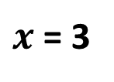
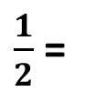
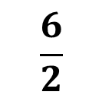
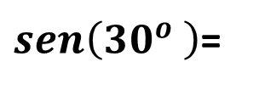
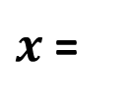
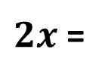
$$h=$$
$$6$$
$$?$$
$$c.o.$$
$$?$$
$$x$$
$$?$$
$$4$$
$${30}^{o}$$
$${30}^{o}$$
$${30}^{o}$$
$$10$$
$$\frac{c.o.}{}$$
$$\frac{c.o.}{h}$$
$sen\left(30^{o} \right)$=
$$\frac{x}{}$$
$\frac{1}{2}$=
$$\frac{x}{6}$$
$2x$ =
$$6$$
$$\frac{6}{2}$$
$x$ =
$x$ = 3

Slide 11
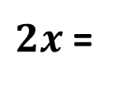
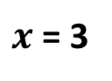

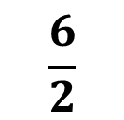
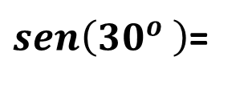
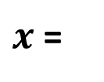
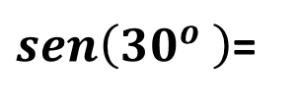

$$h$$
$$6$$
$$?$$
$$x$$
$$c.o.=$$
$$4$$
$$?$$
$${30}^{o}$$
$${30}^{o}$$
$${30}^{o}$$
$$10$$
$$\frac{c.o.}{}$$
$$\frac{c.o.}{}$$
$$\frac{c.o.}{h}$$
$$\frac{c.o.}{h}$$
$sen\left(30^{o} \right)$=
$sen\left(30^{o} \right)$=
$$\frac{1}{2}=$$
$$\frac{4}{h}$$
$$\frac{1}{2}=$$
$$\frac{x}{}$$
$$\frac{4}{}$$
$$\frac{x}{6}$$
$2x$ =
$$6$$
$$h=$$
$$8$$
$$\frac{6}{2}$$
$x$ =
$x$ = 3

Slide 12
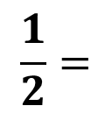

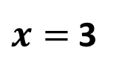
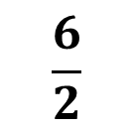
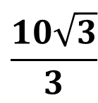
$$6$$
$$h$$
$$c.o.=$$
$$x$$
$$x$$
$$c.o.=$$
$$4$$
$$?$$
$${30}^{o}$$
$${30}^{o}$$
$${30}^{o}$$
$$c.a.=$$
$$10$$
$$\frac{c.o.}{c.a}$$
$$\frac{c.o.}{}$$
$$\frac{c.o.}{h}$$
$$tan\left(30^{o}\right)=$$
$$\frac{c.o.}{}$$
$$\frac{c.o.}{h}$$
$$sen\left(30^{o} \right)=$$
$$sen\left(30^{o} \right)=$$
$$\frac{\sqrt{3}}{3}=$$
$$\frac{x}{}$$
$$\frac{x}{10}$$
$$\frac{1}{2}=$$
$$\frac{1}{2}=$$
$$\frac{4}{h}$$
$$\frac{x}{}$$
$$\frac{x}{6}$$
$$3x=$$
$$10\sqrt{3}$$
$$2x=$$
$$6$$
$$h=$$
$$8$$
$$\frac{10\sqrt{3}}{3}$$
$$\frac{6}{2}$$
$$x=$$
$x=$
$x=$ 3

Slide 13
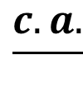
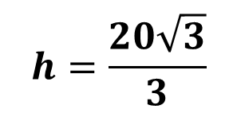


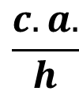
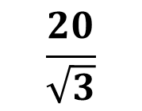
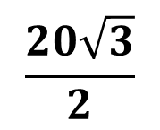
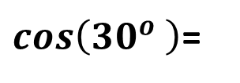
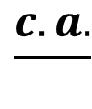
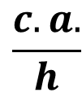
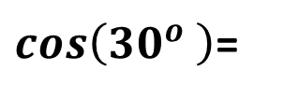
$$h=$$
$$h$$
$$20$$
$$?$$
$$12$$
$${30}^{o}$$
$${30}^{o}$$
$${30}^{o}$$
$$c.a.$$
$$x$$
$$c.a.=$$
$$10$$
$$?$$
$$?$$
$$\frac{c.a.}{}$$
$$\frac{c.a.}{}$$
$$\frac{c.a.}{h}$$
$$\frac{c.a.}{h}$$
$cos\left(30^{o} \right)$=
$cos\left(30^{o} \right)$=
$$\frac{\sqrt{3}}{2}=$$
$$\frac{\sqrt{3}}{2}=$$
$$\frac{x}{20}$$
$$\frac{10}{h}$$
$$\frac{x}{ }$$
$$\frac{10}{ }$$
$2x=$
$$20\sqrt{3}$$
$\sqrt{3}h=$
$$20$$
$$\frac{20}{\sqrt{3}}$$
$$\frac{20\sqrt{3}}{2}$$
$$h=$$
$$x=$$
$$h=\frac{20\sqrt{3}}{3}$$
$$x=10\sqrt{3}$$

Slide 14
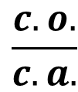
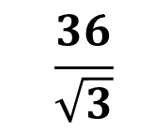
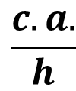
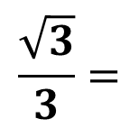
$$h=$$
$$h$$
$$20$$
$$12$$
$$c.o.=$$
$${30}^{o}$$
$${30}^{o}$$
$${30}^{o}$$
$$x$$
$$c.a.$$
$$c.a.=$$
$$10$$
$$x$$
$$?$$
$$\frac{c.o.}{c.a.}$$
$$tan\left(30^{o} \right)=$$
$$\frac{c.o.}{}$$
$$\frac{c.a.}{}$$
$$\frac{c.a.}{h}$$
$$\frac{c.a.}{h}$$
$$cos\left(30^{o} \right)=$$
$cos\left(30^{o} \right)$=
$$\frac{\sqrt{3}}{3}=$$
$$\frac{12}{x}$$
$$\frac{\sqrt{3}}{2}=$$
$$\frac{\sqrt{3}}{2}=$$
$$\frac{12}{ }$$
$$\frac{x}{20}$$
$$\frac{10}{h}$$
$$\frac{x}{ }$$
$\sqrt{3}x=$
$$36$$
$2x=$
$$20\sqrt{3}$$
$\sqrt{3}h=$
$$20$$
$$\frac{36}{\sqrt{3}}$$
$$\frac{20}{\sqrt{3}}$$
$$\frac{20\sqrt{3}}{2}$$
$$x=$$
$$h=$$
$$x=$$
$$x=12\sqrt{3}$$
$$h=\frac{20\sqrt{3}}{3}$$
$$x=10\sqrt{3}$$

